Slide 1
AnB EDUCATION

Slide 2
Table of Contents
01
02
AnB Education 소개
Program Overview
F-1 국제학생 홈스테이 프로그램
(2000 가정이 넘는 홈스테이 데이타 보유)
F-1 보딩 스쿨 프로그램
J-1 교환학생 프로그램
Summer Camp & Winter Camp
03
Program Essentials
1

Slide 3
AnB Education
VISION
MISSION
VALUES
AnB Education은 학생들이 도전을 받아들이고, 잠재력을 발휘하며, 성공을 향해 한 단계 더 나아가도록 영감을 주는 열정을 가진 사람들이 모인 혁신의 공간입니다.
안전하고 이상적인 환경 만들기
청렴
공유
학생들에게 좋은 영향력 나눠주기
성취
학생들이 리더가 될 수 있도록 영감, 영향력 및 역량 부여
3

Slide 4
AnB Education
Our History
CSIET
Certificate CSIET 인증
(국제 교육 표준 위원회)
J-1 교환학생 재단 승인
미국 국무부의 승인을 받아 교환 학생 재단 운영
비즈니스 확장
호주, 캐나다, 영국으로 서비스 지역 확대
Since 2020
1996
2002
2008
2009
2016
2018
2019
설립년도
2024 현재
Conwell-Egan Catholic High School 기숙사 운영
HQ in US 미국에 신규 본사 설립
중국과 베트남에 지사 개설
댈러스에 지사 개설
4

Slide 5
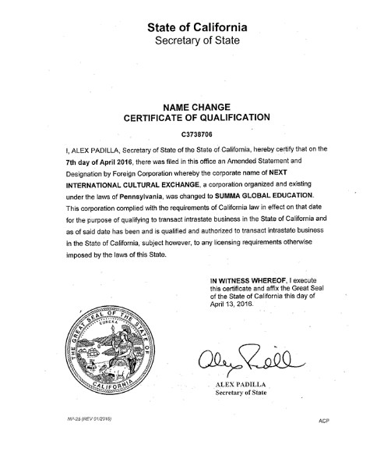
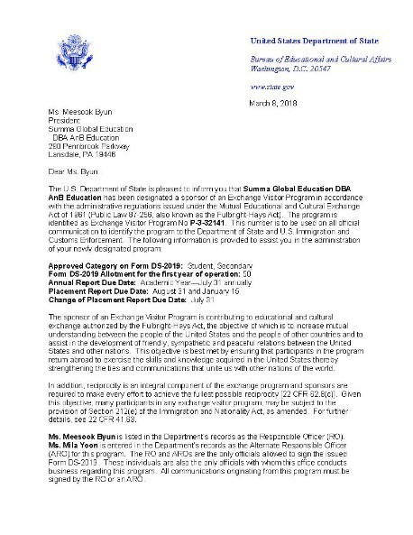
AnB Education
특징
26년 이상의 다년간의 경험
학생 안전의 최우선
학생, 호스트 가정, 파트너를 위한 최대 지원
Local Coordinators
학교 입학처와의 최대한의 연락
학생들을 위한 최고의 환경 마련
학생들과 최소 한달에 한번 연락
학업 지원 및 대학 컨설팅
4. 긴급상황시 도움
CSIET Certification
Qualification from California
J-1 Sponsorship

Slide 6
AnB Education
Students
Local Coordinators
Schools
Host Families
AnB HQ
CSIET
Licensed Offices
Overseas partners
US Department of State

Slide 7
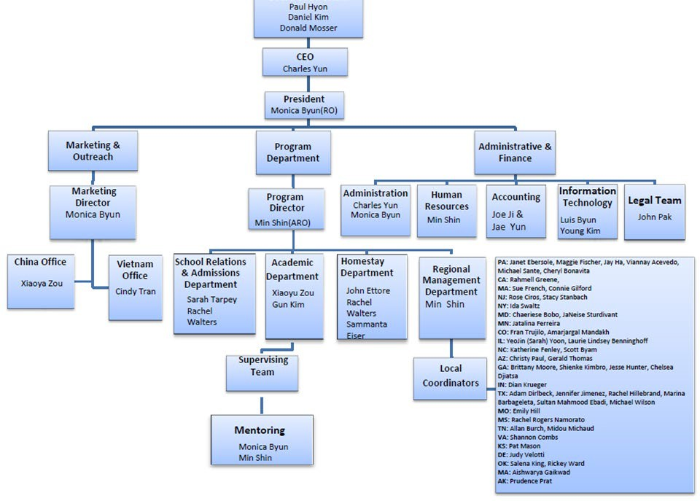
AnB Education

Slide 8
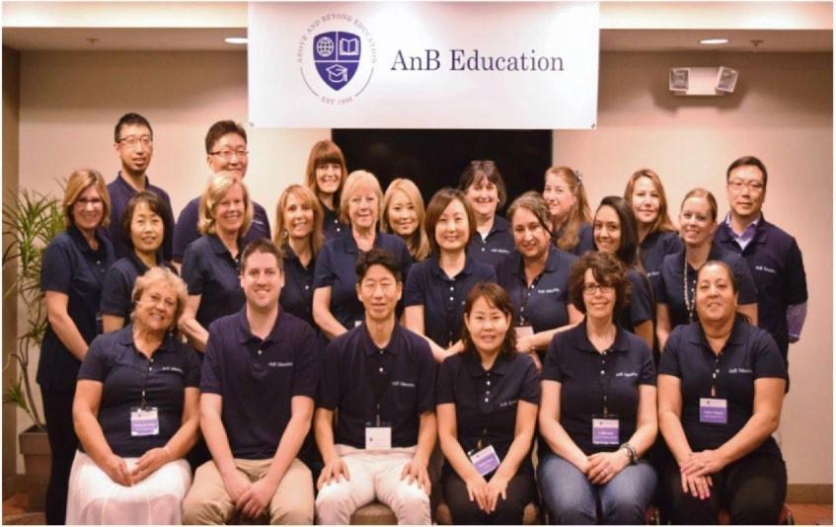
AnB Education
Local Coordinators
현지 코디네이터는 학생들이 도착한 후부터 집으로 돌아갈 때까지 해당 지역의 학교와 가족을 물심양면으로 지원합니다.
현재 미국 전역에 30명 이상의 로컬 코디네이터가 있습니다..

Slide 9
AnB Education
Student Diversity
Spain Vietnam Thailand
Korea
China
United Kingdom
Italy Cambodia Ukraine
_{4% 1%}1%1%1%
8%
39%
15%
30%

Slide 10
Programs
International Student Programs
F-1 국제학생 프로그램
J-1 교환학생 프로그램
미국 문화를 체험할 수 있는 기회
수준 높은 교육을 받을 수 있는 사립 및 공립학교에 다닐수있으며 현지 호스트 가정에서 생활하게 됩니다.
모든 주에 걸쳐 학교와 호스트 가정을 제공합니다.
사립학교의 장점::
소규모 학급
다양한 AP 수업, 아너스 수업
좋은 스포츠/음악 프로그램
대학 학점 취득(dual enrollment courses)
교환 학생 프로그램은 미국 국무부에서 관리합니다.
AnB Education은 DOS의 지정 스폰서입니다.
미국 문화와 가치에 대한 더 큰 이해와 감사를 가지고 돌아옵니다.
학교와 호스트 가정을 선택할 수는 없지만 한 학기 프로그램 또는 일년 프로그램 중에서 선택할 수 있습니다.
AnB Education은 현지 공립 고등학교와 호스트 가정을 통해 교환학생이 미국의 일상 생활에 몰입할 수 있도록 도움을 주고 있습니다.
AnB Education은 학생들의 학업 및 개인 개발에 중점을 두고 있습니다.

Slide 11
Programs
F-1 & J-1 Comparison
 | F1 Day school program | J1 Exchange High School program
목적 | 학업 성취도 | 문화 교류
나이 제한 | 학교에 따라 최대 21살까지 제한 없음 | 미국 기준 15-18세(일부 공립학교의 경우 16세부터)
신청서 만료일 | 가을 학기: 6월 봄 학기 11월 | 가을 학기: 1월 봄 학기 10월
학교 | 사립 고등학교 또는 공립 고등학교 1년(선택 가능) | 공립 고등학교(선택 불가) 또는 사립 고등학교(선택 가능)
호스트 가정 선택 | 검증된 호스트 가족(선택 가능) | 검증된 호스트 가족(선택 불가)
Sponsor | 부모님 | AnB Education
비자 | F-1 (I-20) | J-1 (DS-2019)
요구 조건 | 성적에 따라 다양한 학교를 지원 가능 | ‘C’ Grade 이상 ELTIS 222 이상
규칙 | 엄격하지만 예외가 있음 | 훨씬 엄격
기간 | 기간 제한 없음 | 1 년
미국 기관 자격 | CSIET 인증 | 미국 국무부 인증

Slide 12
Programs
F-1 & J-1 Application Process
1. 프로그램과 학교 선택을 위한 컨설팅
6. I-20 또는
DS -2019 발행
7. 비자 인터뷰
2. 입학 서류들과 영어 시험 점수 제출
5. 프로그램 비용 납부
8. 호스트 가족 배정
3. 인터뷰
4. 입학 허가서 발행
9. 입국 전 학생 오리엔테이션 실행

Slide 13
Programs
CEC High School Boarding Program
종합 보딩 프로그램
장점
매주 주말 액비티 및 대학 투어전문
초청 연사 초대
숙제 및 Reading & Writing 지원
학교 내 ESL 프로그램
학교 내 무료 SAT 수업 (선착순)
학교내 모든 과목에 대한 무료과외
연중무휴 24시간 직원 상주
건물 내부/외부 보안 카메라
학생 모니터링/감독 및 매월 월별 보고서 발송
프린스턴 대학교와 펜실베니아 대학교 인근 편리한 위치의 캠퍼스
커뮤니티와 학교 활동에 더 많이 참여 가능
학생 중심 프로그램
학생 개개인의 사회생활 연습
학생들의 학업 성취도 향상

Slide 14
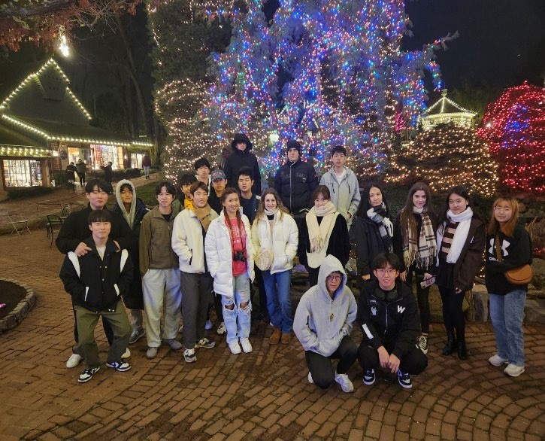
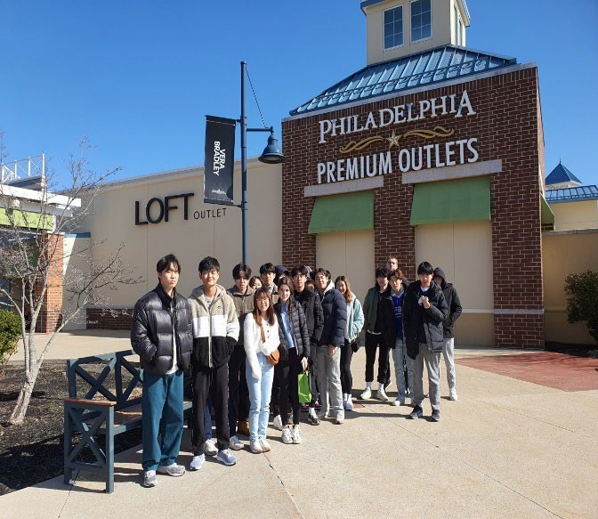
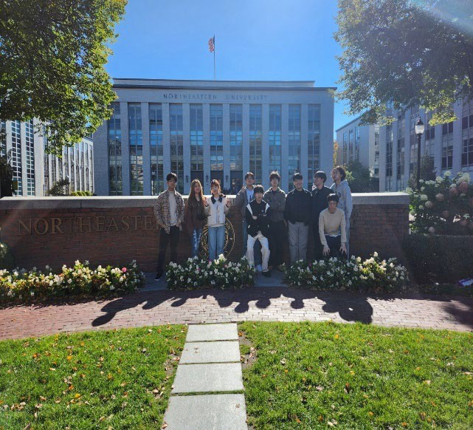
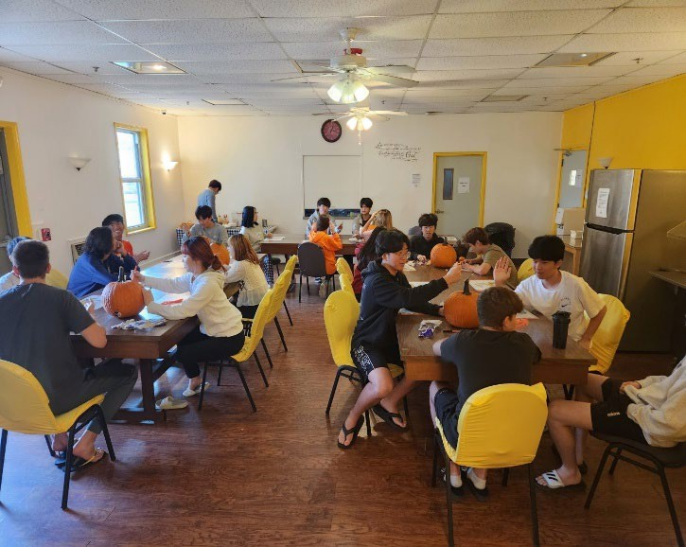
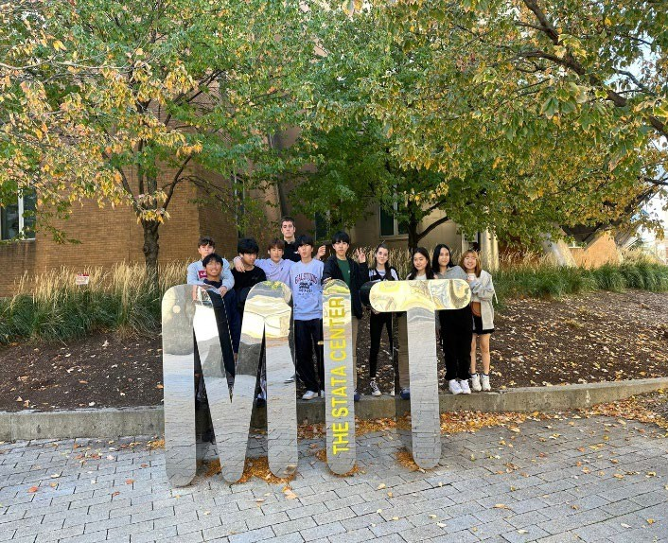
Programs
다양한 활동들

Slide 15
Programs
College Admissions Program
고등학교 졸업반 학생들은 대학 지원 절차에 대해 많은 질문을 합니다. 학생들은 어떤 대학에 지원해야 하는지, 언제 지원해야 하는지, 어떻게 지원해야 하는지 혼란스러워할 수 있습니다. 사전 지식이나 도움을 받을 수 있는 자원이 없는 유학생의 경우 이러한 혼란은 더욱 두드러집니다. 이러한 이유로 AnB Education은 대학 지원서를 작성하고 제출하는 데 도움이 필요한 학생들을 위한 서비스를 제공합니다.
AnB
Consultant
Student
High School
강력한 전문 대학 컨설팅 팀
100% 만족합격률 보장
College consulting team
College
Parents

Slide 16
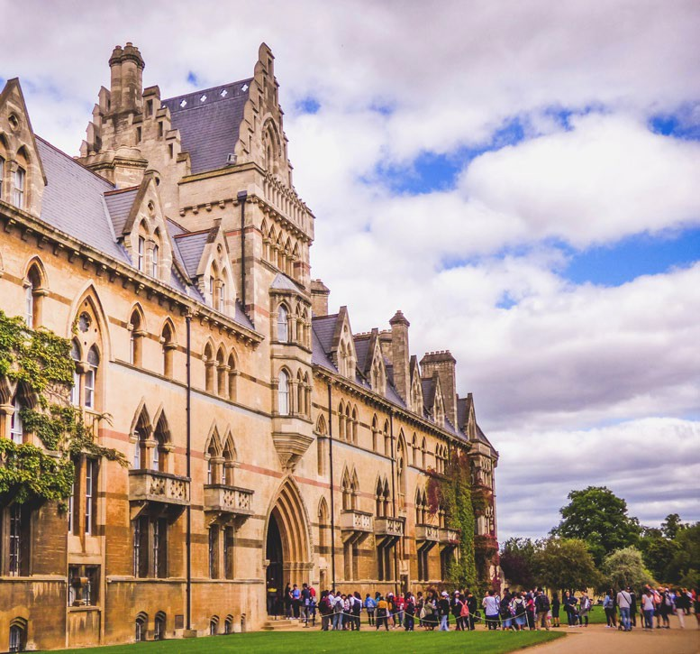
Programs
대학 투어
대학 설명회와 캠퍼스 투어를 통해 학생들은 대학이 어떤 곳인지, 대학에 만족할 수 있는지에 대해 더 잘 알 수 있습니다. 방문 기간 동안 학생들은 수업을 참관하고 학생들과 교류하며 캠퍼스 편의시설을 이용할 수도 있습니다. 대학 투어를 통해 학생들은 대학생의 입장이 되어 볼 수 있습니다:
New York University (NYU) University of Pennsylvania
Harvard University
Princeton University
MIT University
Columbia University
George Washington University

Slide 17
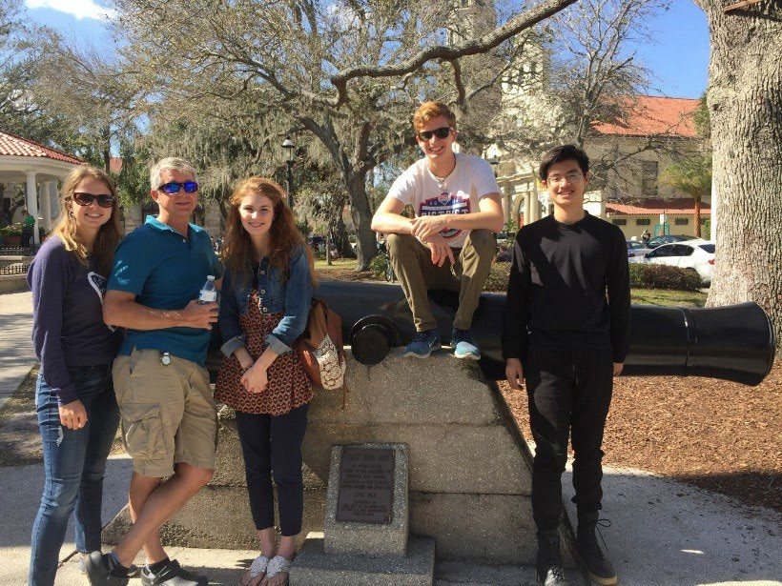
Program Essentials
호스트 가정 배정
미국 전역의 가장 적합한 호스트 가정을 찾아드립니다..
호스트 가정은 호스트 가정 신청 서류, 호스트 가정에서의 개인 인터뷰, 범죄 경력 조회, 추천인 조회를 통해 심사됩니다.
심사된 호스트 가정에 AnB의 규칙과 규정을 안내해 드립니다.
학생과 호스트 가정이 알맞게 매칭됩니다.
도착 즉시 호스트 가정에서 학생을 공항으로 픽업해줄수 있게 배정하고 있습니다.

Slide 18
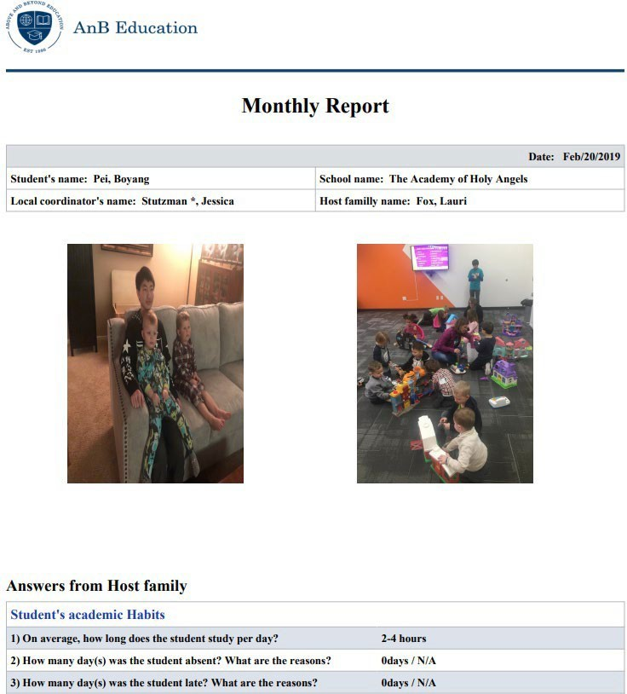
Program Essentials
학생 지원
Monthly Reports
현지 코디네이터는 매달 호스트 가정과 학생에게 연락하여 서로의 적합성을 평가하고 의견, 우려 사항 또는 질문에 답변합니다. 학생은 주기적으로 현지 코디네이터를 직접 만나 친밀한 관계를 맺고 좋은 조언을 얻을 수 있습니다.
월별 보고서는 매월 유학원에 전달됩니다.
개인/그룹 만남
한 달에 한 번 학생들과 직접 만남
매 학기 직접 만나고 Activity를 즐깁니다
지원
학생들은 지역 코디네이터에게 언제든 연락할 수 있습니다.

Slide 19
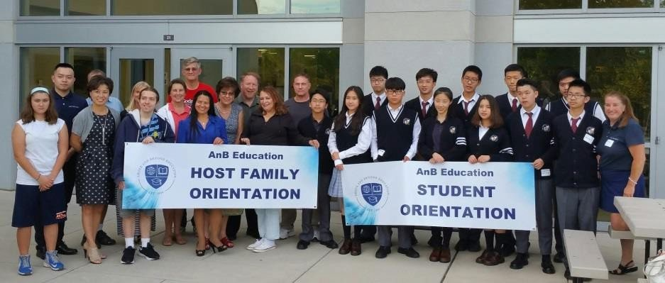
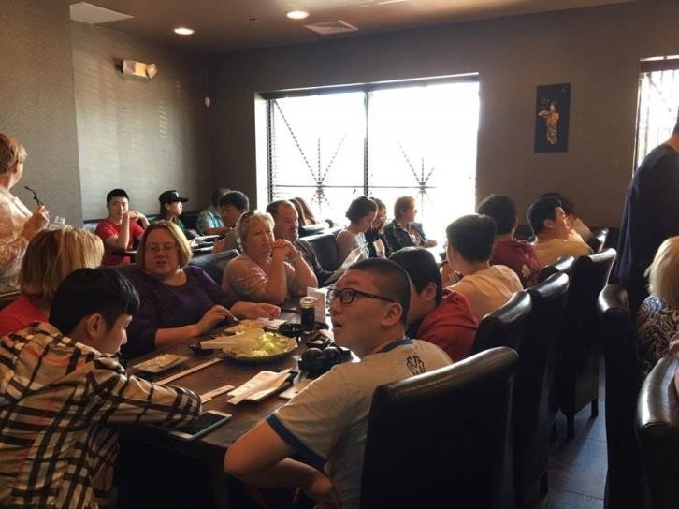
Program Essentials
학생 & 호스트 가정 오리엔테이션
AnB 프로그램에 참여하는 모든 학생은 출국 전 사전 오리엔테이션에 참여해야 합니다.
현지 코디네이터는 학생이 미국에 도착하기 전에 호스트 가정 오리엔테이션을 실시하여 AnB 프로그램의 목적, 문화적 차이점, 기대치를 전달합니다.
학생이 미국에 도착하면 현지 코디네이터가 학생 오리엔테이션을 진행하여 문화적 차이, 재단의 규칙, 새로운 환경에서 함께 생활하는 방법을 함께 검토합니다.

Slide 20
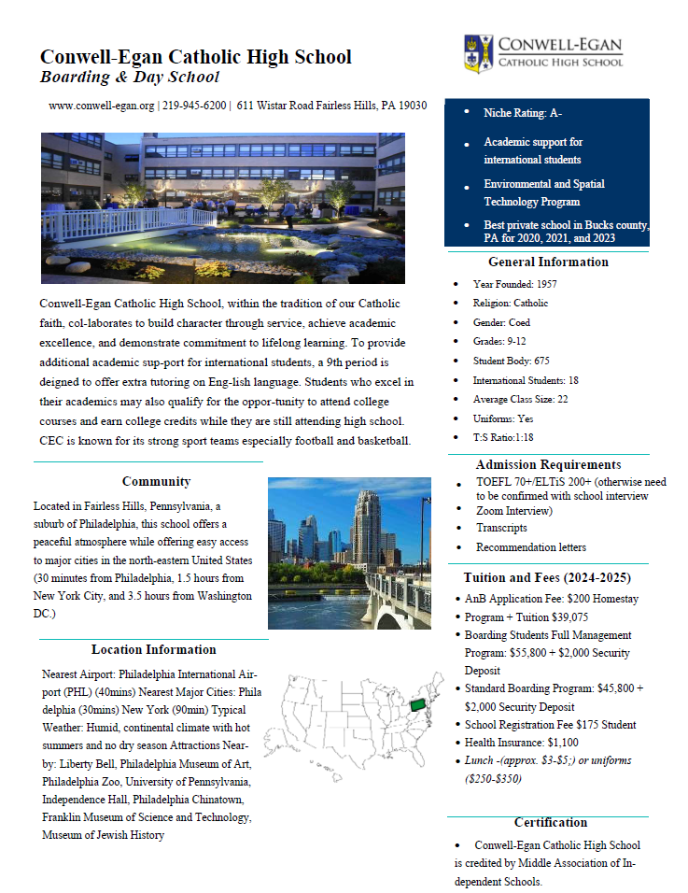
Program Essentials
School Flyers

Slide 21
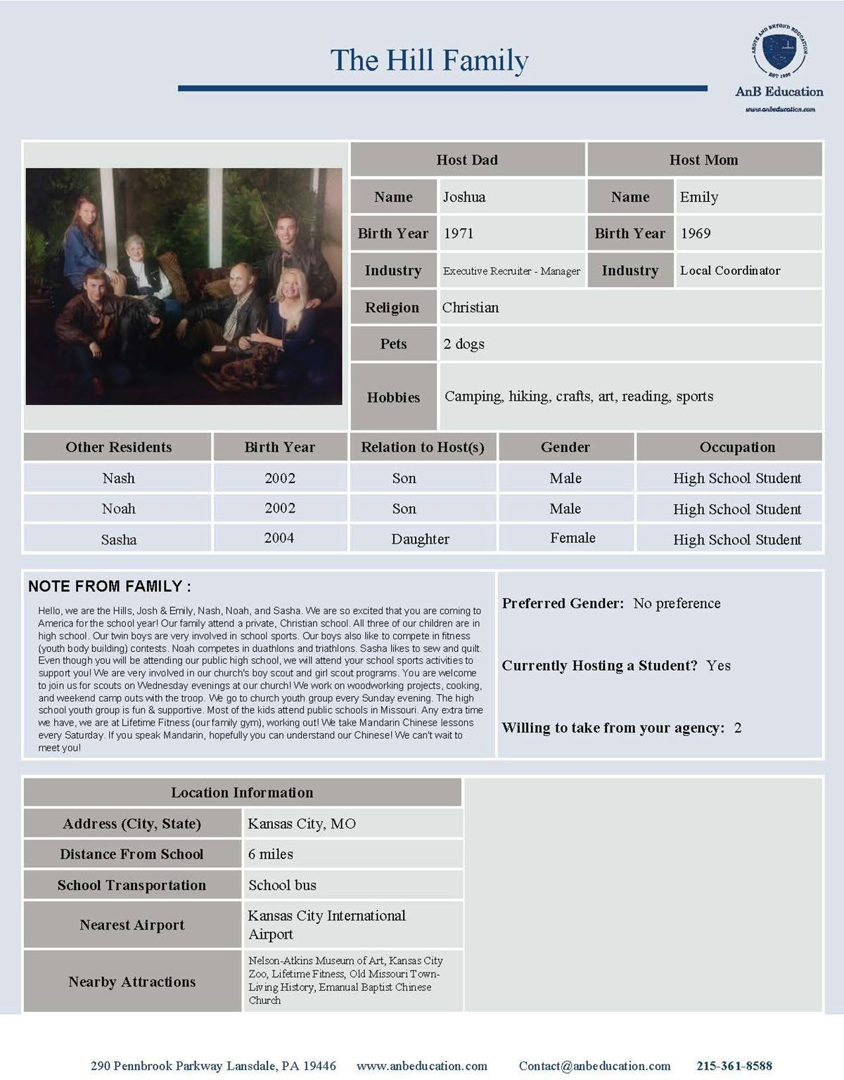
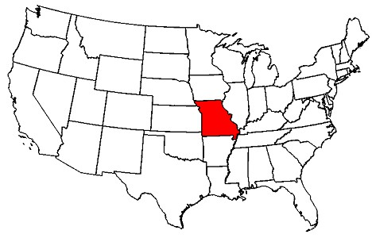
Program Essentials
Host Family Flyer

Slide 22
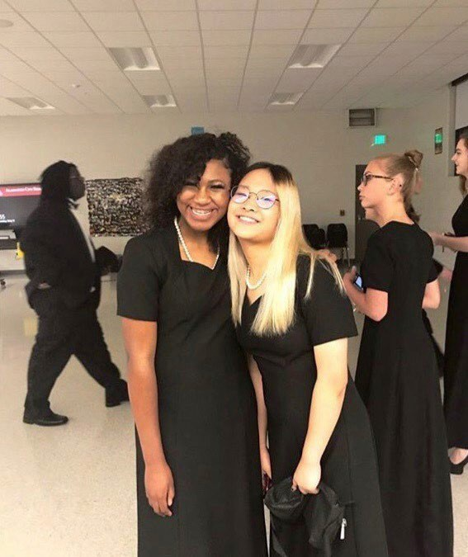
Interview with a J-1 Student
Kim, from Korea (Thompson High School)
J-1 교환 프로그램을 지원하게 된 계기는 무엇인가요?
"저는 새로운 언어와 문화를 배우는 것을 좋아합니다. 몇 년 전에 일본어 말하기 대회에서 우승한 적이 있습니다. 당시 학교 선생님께서 영어권 국가에 가서 서양 문화와 더 큰 세상을 경험해보는 게 어떻겠냐고 제안하셨어요. 그때 어머니께서 AnB의 J-1 교환 프로그램에 대해 들으셨는데, 정말 매력적으로 들렸어요."
미국에서의 학교 생활은 어땠나요?
"미국에서의 학교 생활은 꿈만 같았어요. 처음에는 의사소통이 원활하지 않을 정도로 영어 실력이 부족해서 새로운 생활에 적응하는 게 조금 힘들었어요. 하지만 다양한 활동을 함께 하면서 친구들과 점점 더 친해졌고, 자연스럽게 영어 실력이 향상되었어요. 특히 1년 동안 알츠하이머 기금 모금 행사, 양로원 공연, 할로윈 파티, 크리스마스 합창 콘서트, 장애학생 봉사활동, 버밍엄 오케스트라, 마틴 루터 킹 퍼레이드 등 많은 행사를 통해 친구들과 다양한 경험을 하고 행복한 추억을 만들었습니다."

Slide 23
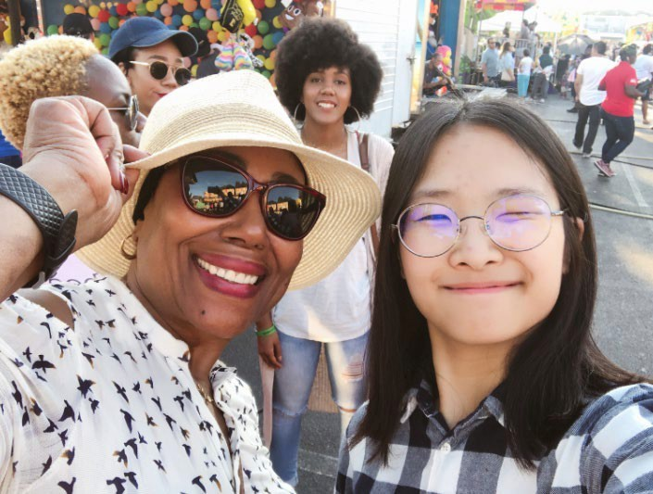
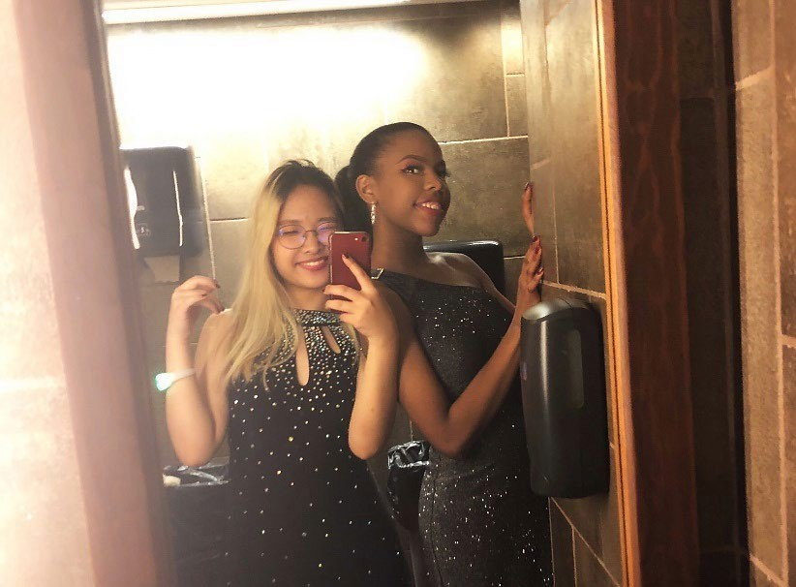
Interview with a J-1 Student
호스트 가족과의 생활은 어땠나요?
"제 호스트 가족은 최고였어요. 그들은 저를 진짜 가족처럼 사랑으로 대해주었어요. 호스트 엄마는 학교에서 어떤 새 친구를 사귀었는지 자주 물어보셨고, 진심으로 저를 걱정해 주셨어요. 한번은 독감에 걸린 적이 있었는데 호스트 엄마가 너무 잘 돌봐주셔서 아픈 동안 행복했어요."
앞으로의 커리어와 계획은 무엇인가요?
"이번 교환학생 프로그램을 통해 배운 소중한 경험을 바탕으로 더 큰 꿈을 꾸고 더 넓은 세상을 보고 싶고 일본에 가서 대학을 다니고 싶어요. 그리고 미국 문화와 그 멋진 성격을 소개할 수 있을 것 같아요. 이번 경험을 통해 새로운 환경에 쉽고 즐겁게 적응할 수 있을 거라 믿습니다."

Slide 24
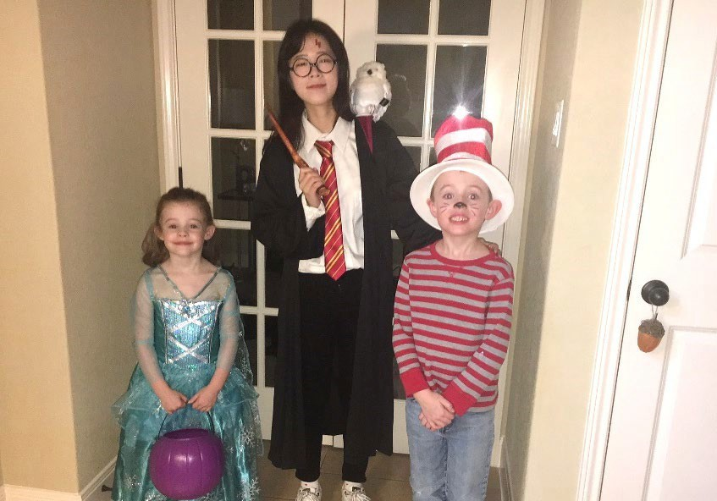
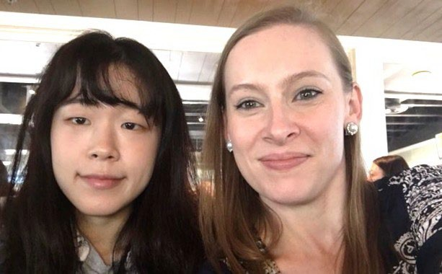
Interview with a J-1 Student
Lee, from Korea (Harlan High School)
J-1 교환 프로그램을 지원하게 된 계기는 무엇인가요?
"작년에 가족과 함께 해외여행을 가서 사람들이 여가와 문화생활을 즐기는 모습을 보았습니다. 가족, 친구와 함께 또는 혼자서 여유롭게 생활하는 그들의 라이프스타일이 매력적으로 느껴졌고, 이런 문화에 대해 더 알고 싶다는 생각이 들었습니다. 그러던 중 아버지가 AnB Education의 교환학생 프로그램에 대해 들으셨고, 매우 흥미로워 보였어요. 물론 프로그램을 성공적으로 마치려면 자립해야 한다는 것을 알고 있었지만, 새로운 문화를 경험한다는 사실이 더 기뻤어요."
미국에서의 학교 생활은 어땠나요?
"처음에는 정말 바빴어요. 빨리 말하고 싶어도 영어로 자세하게 표현할 수 없었고, 친구들이 너무 빨리 말하면 알아듣기도 어려웠어요. 그래서 친구들과 어울리려고 노력했어요. 감사하게도 좋은 친구들을 많이 만났고, 친구들은 제 페이스를 참을성 있게 따라주고 여러모로 도와주었고, 나중에는 가장 친한 친구가 되었습니다."

Slide 25
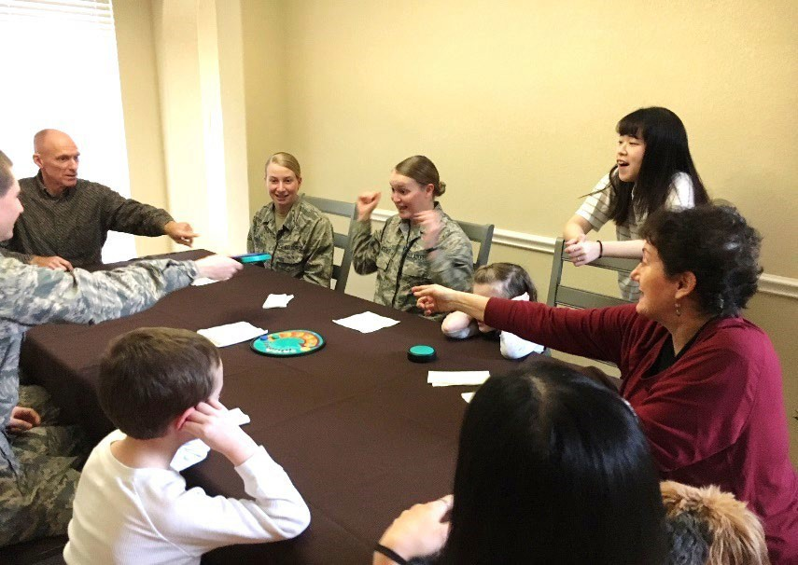
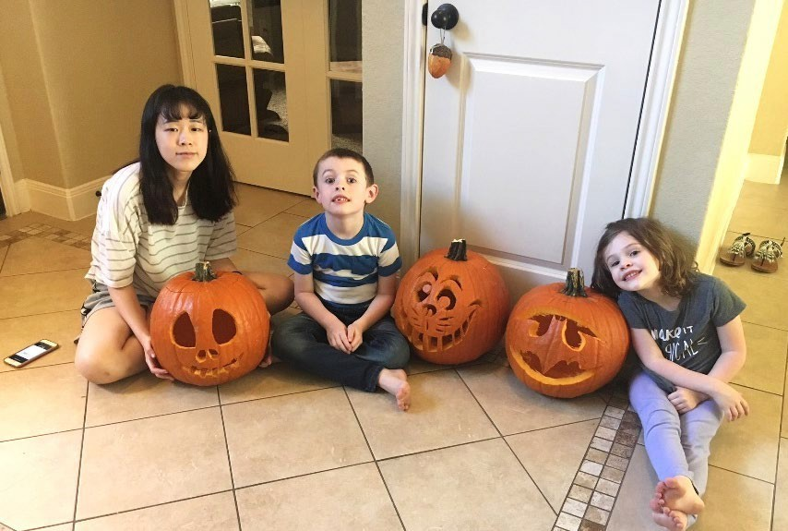
Interview with a J-1 Student
호스트 가족과의 생활은 어땠나요?
"호스트 가족과 저는 많은 일을 함께 했어요. 요리, 베이킹, 영화퍼즐, 쇼핑, 교회에 가기도 했어요. 이 모든 이벤트를 통해미국 문화를 직접 체험할 수 있었고, 함께 좋은 추억을 만들 수 있었어요. 특히 매일 저녁 호스트 엄마와 함께 요리하면서 대화하는 시간이 좋았어요. 또한 할로윈과 추수감사절 연휴에는 친구들을 초대했고, 호스트 가족은 친척들을 집으로 초대해 함께 게임을 즐겼어요. 잊을 수 없는 추억이었어요."
앞으로의 커리어와 계획은 무엇인가요?
"이번 경험을 통해 미국에서 학교를 다니는 것이 좋겠다는 생각이 들었어요. 미국 사람들의 문화와 생활 방식이 저와 잘 맞고, 이곳에서 제 꿈을 펼칠 수 있을 것 같아요. 제 꿈은 약사이기 때문에 현재 어느 대학에 진학할지, 앞으로 약사가 되기 위해 어떻게 준비해야 할지 알아보고 있습니다."

Slide 26
F-1 Student Testimonial
"...실제로 AnB는 저에게 교육과 무한한 보살핌을 제공하는 진정한 가족이에요. AnB와 함께라면 저는 더 이상 외롭지 않고, 더 이상 무능하지 않으며, 이 먼 나라에서 혼자라고 느끼지 않습니다...“
Ben Ju (Kangwondo, Korea) - AnB Education Graduate (NYU)
"...개인적으로 AnB는 저에게 대가족이나 마찬가지입니다. 미국인들과 함께 있는 것이 외롭거나 낯설거나 환경이 불편할 때마다 AnB에서 도와줄 것이라는 확신이 들기 때문에 항상 현지 코디네이터인 태미에게 연락하거나 사무실에 찾아갔습니다....“
Xuedi Wang (Beijing, China) -AnB Education Graduate (UCLA)

Slide 27
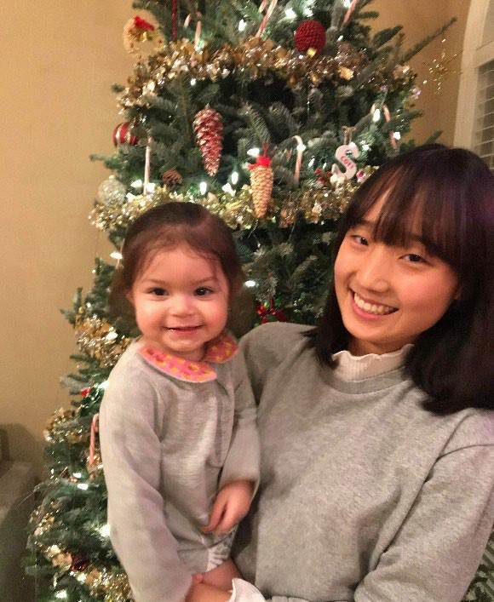
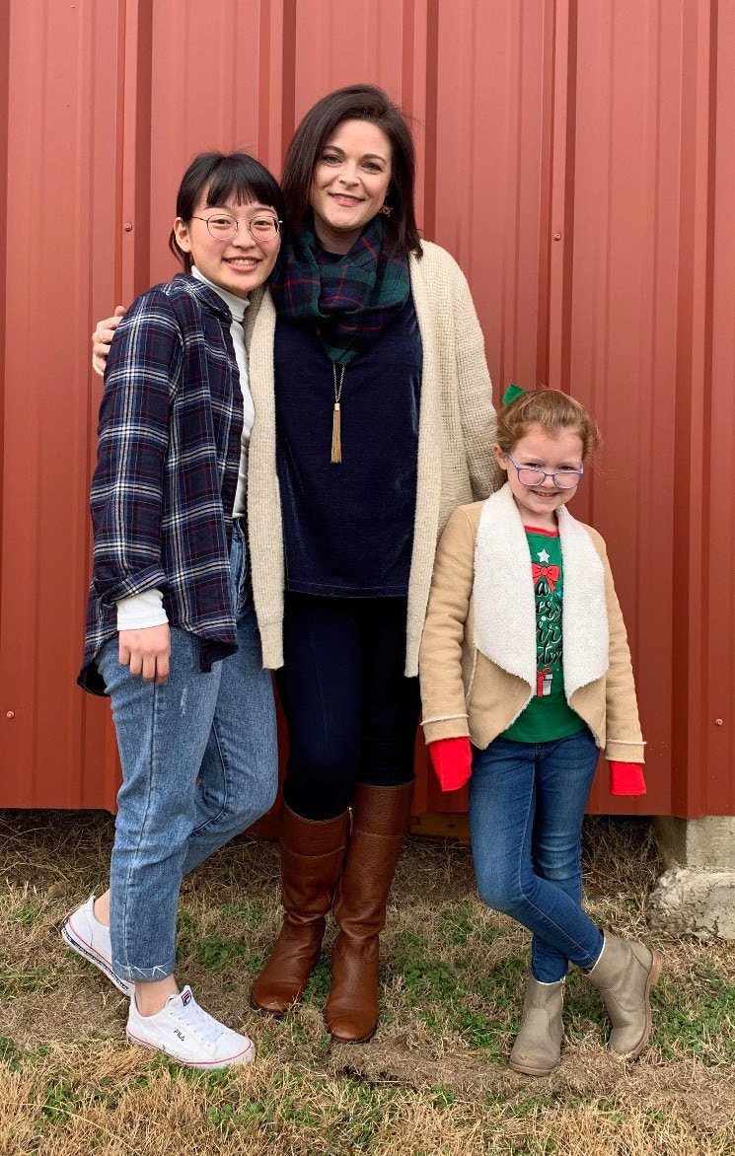
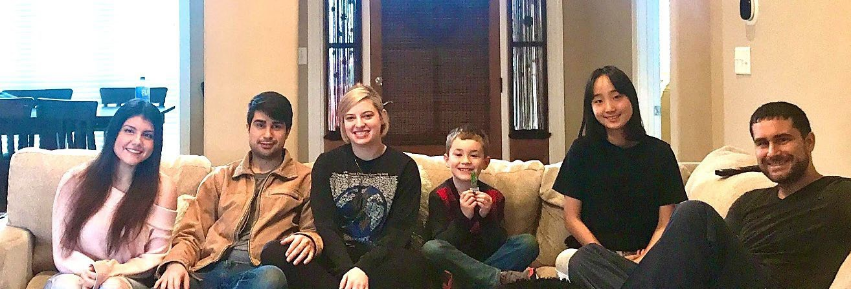
Precious moments with Host Families
Here are photos of AnB students

Slide 28
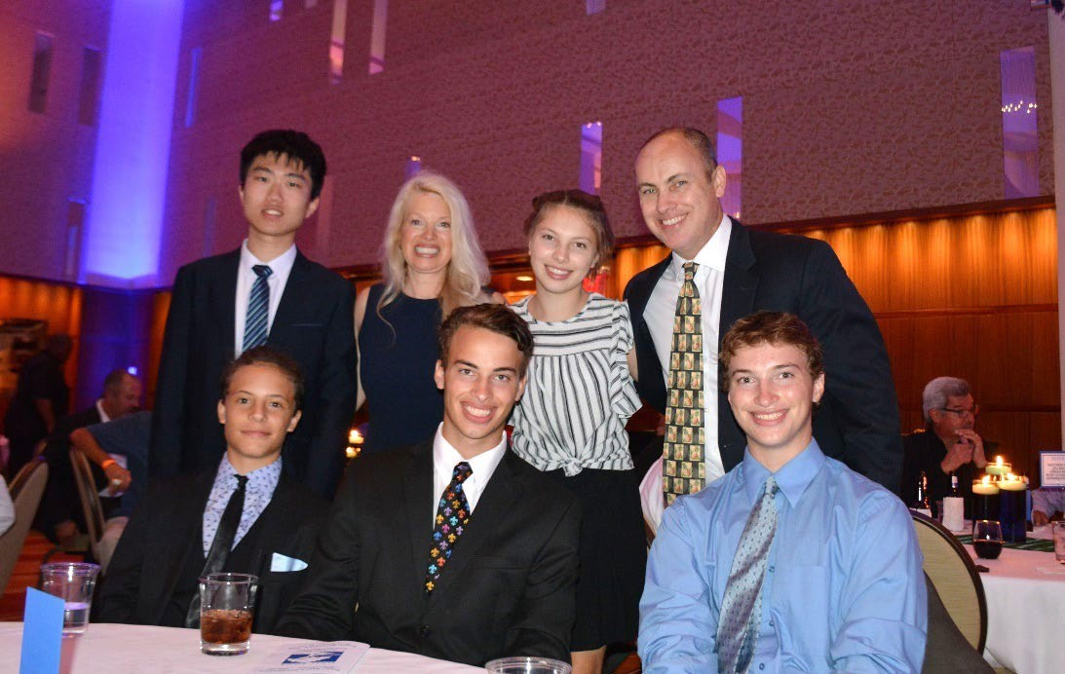
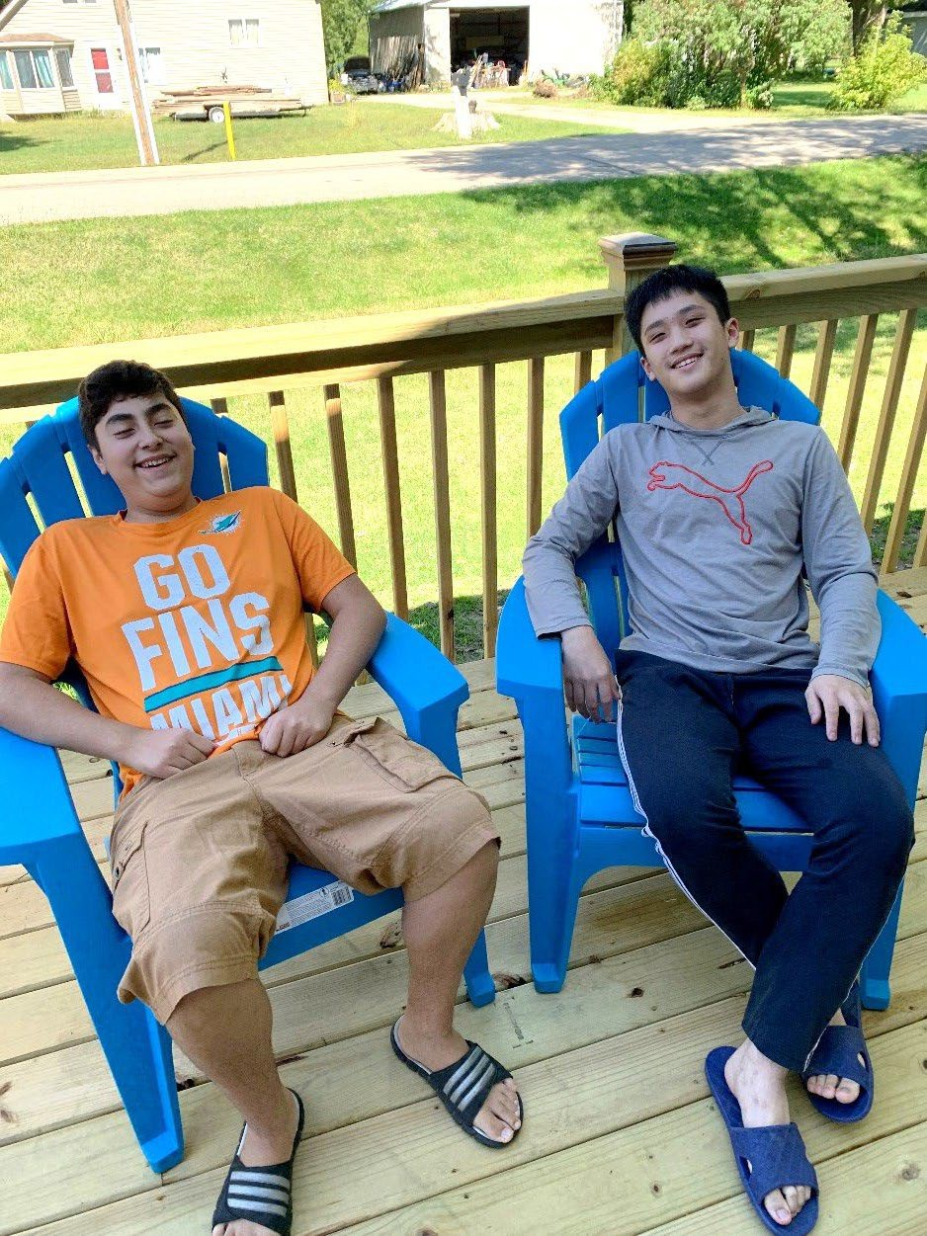
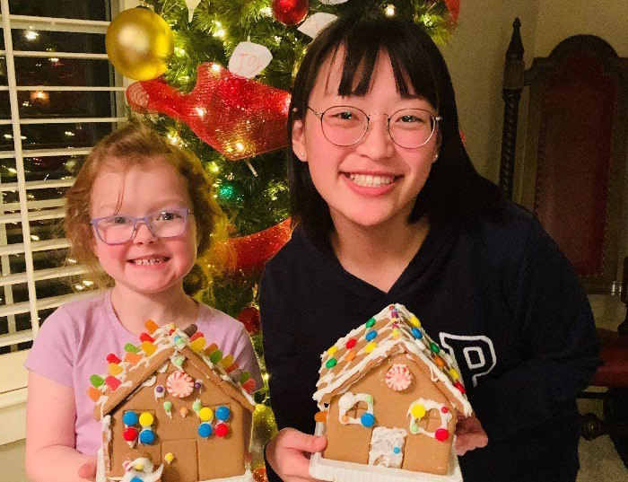
Precious moments with Host Families

Slide 29
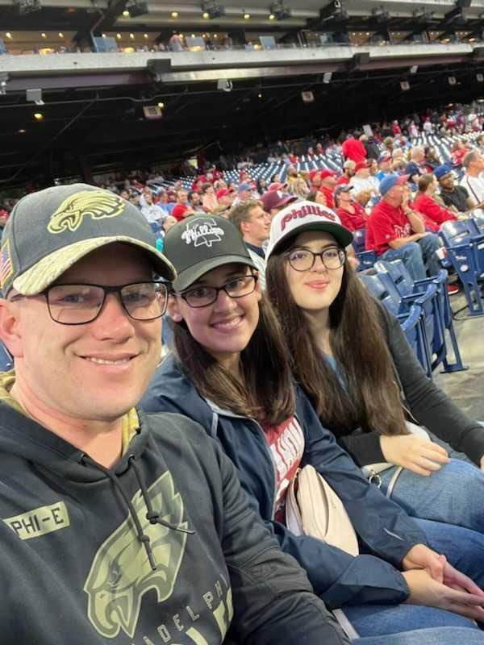
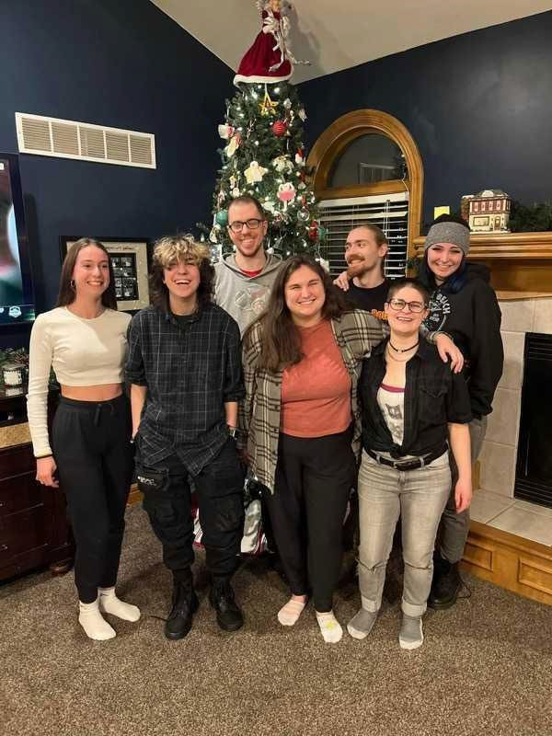
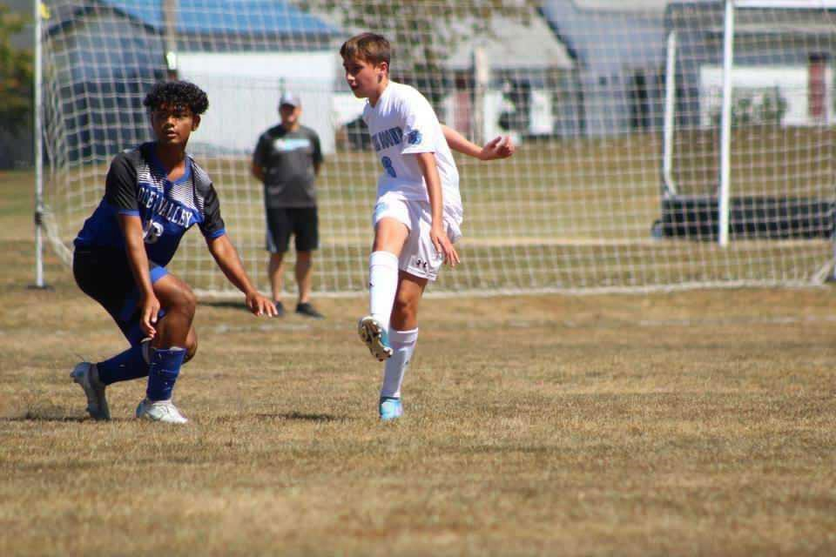
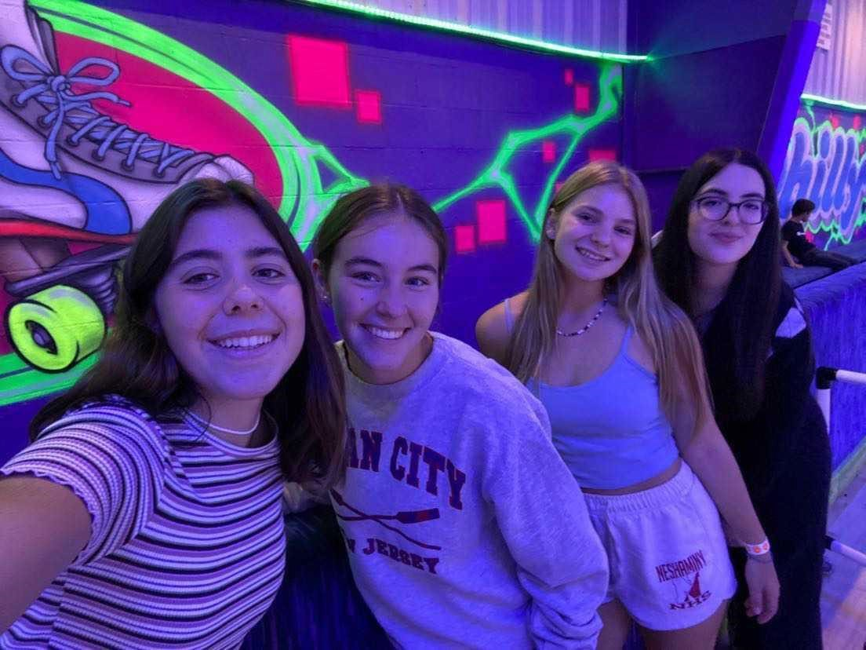
Precious moments with Host Families
Here are photos of AnB students

Slide 30
감사합니다

